Slide 1
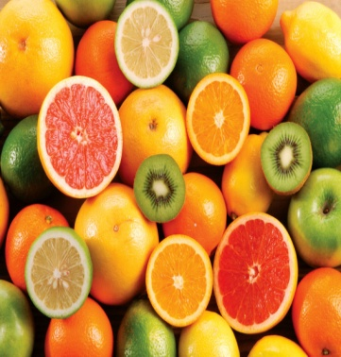

행복플러스-학부모교육
달콤한
수제청

Slide 2

준비물

Slide 3
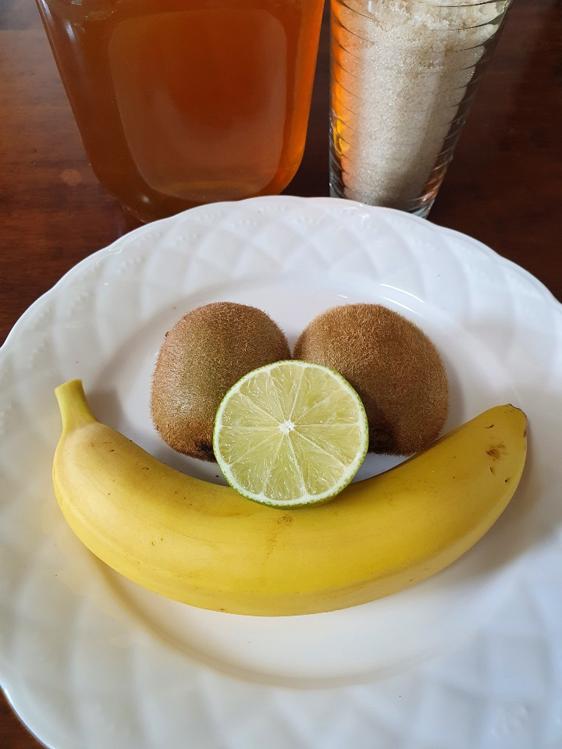
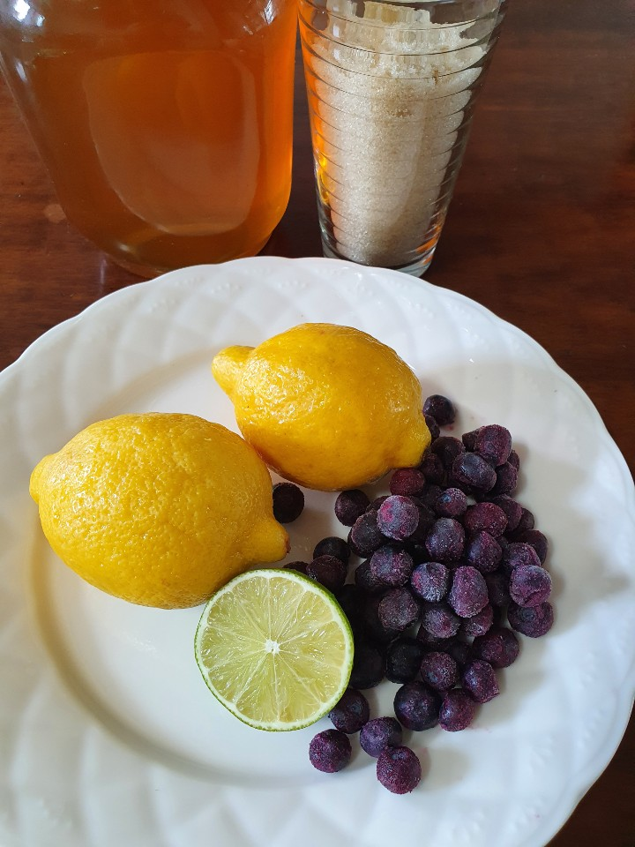
1
준비물
키위2개+라임 반절+바나나1개
레몬2개+라임 반절+블루베리

Slide 4
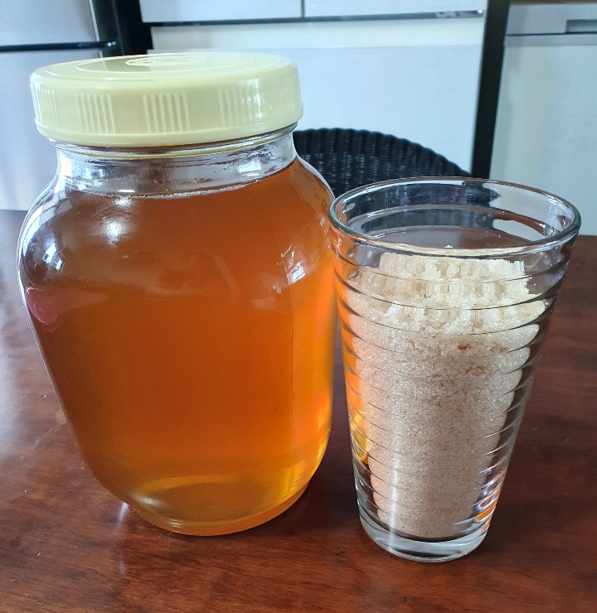
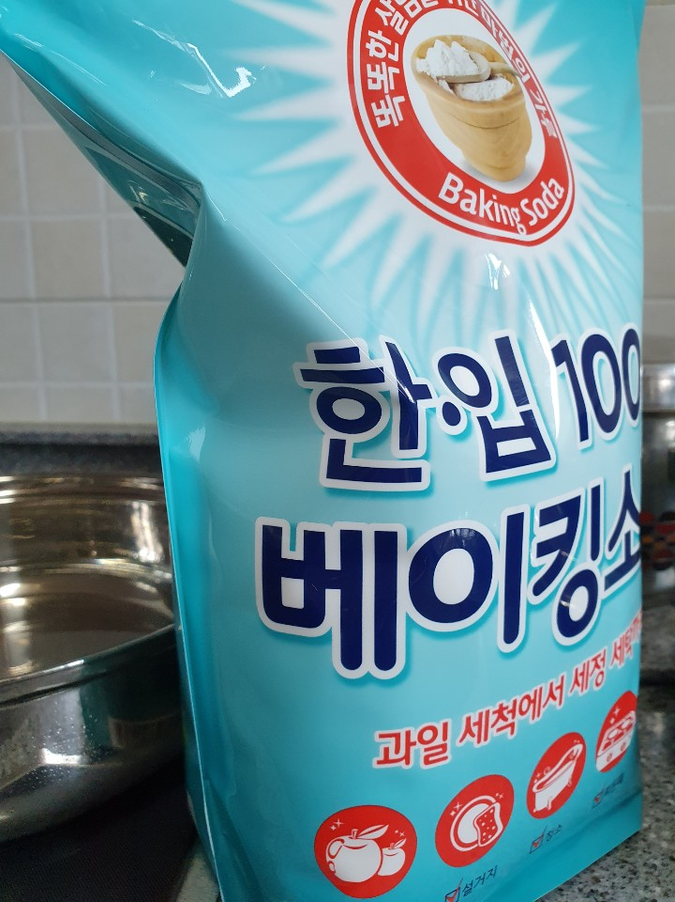
1
준비물
꿀 20g+유기농 과당(설탕)230g
베이킹소다(세척용)

Slide 5
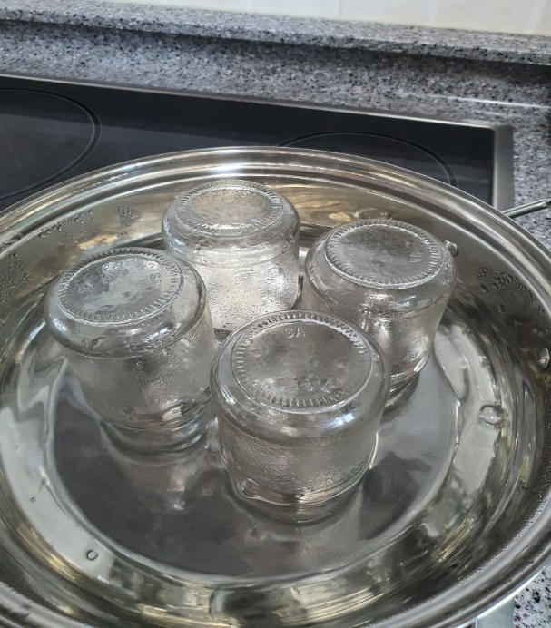
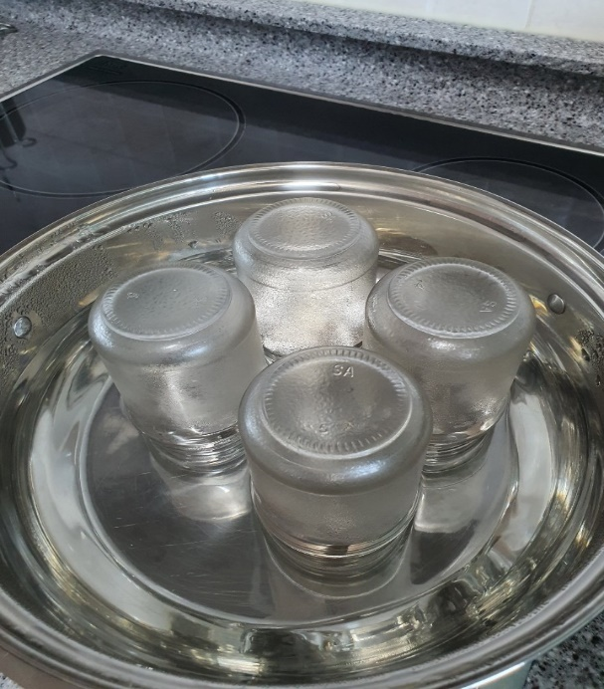
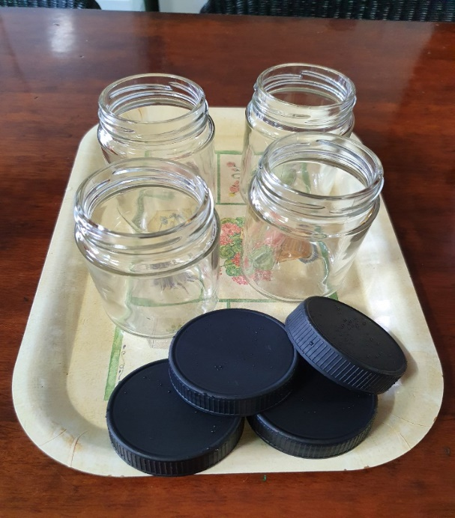
1
준비물(병 소독)
물 안에 용기를
뒤집어 넣는다
물이 끓으면
용기를 꺼낸다
병을 꺼내고
자연바람에 말린다
글씨 클릭 시 ‘유리병 열탕소독 방법’ 영상으로 이동

Slide 6
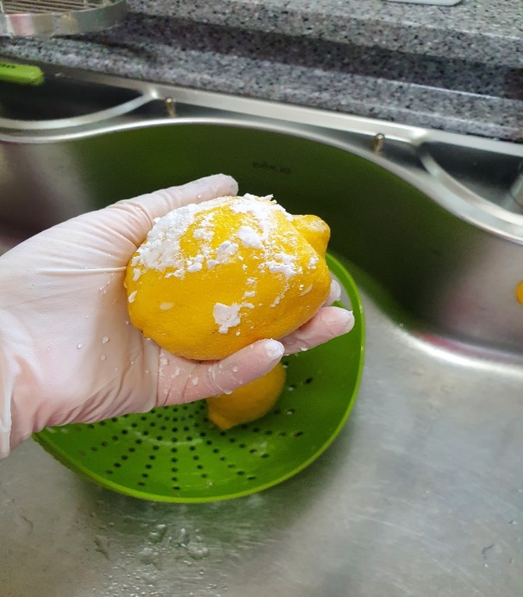
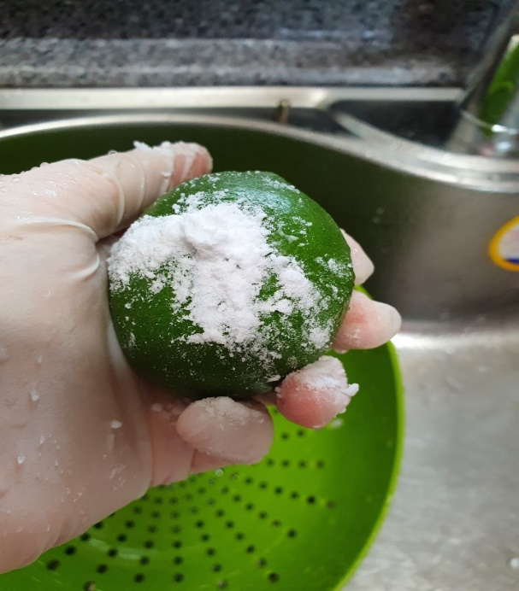
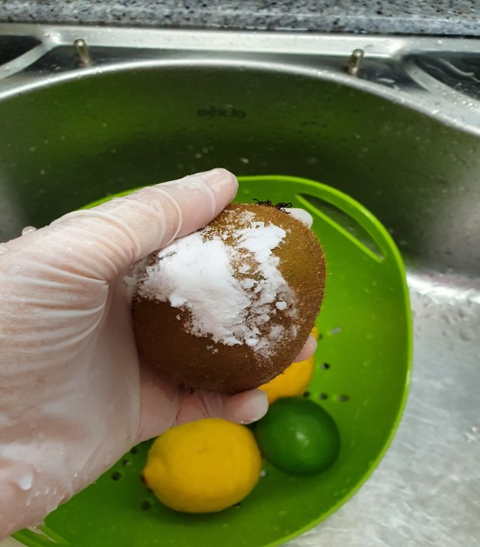
1
준비물(과일 소독)
베이킹 소다를
이용해 레몬 세척한다
베이킹 소다를
이용해 라임 세척한다
베이킹 소다를
이용해 키위 세척한다
솔이나 수세미 이용하면 더 깨끗해요

Slide 7
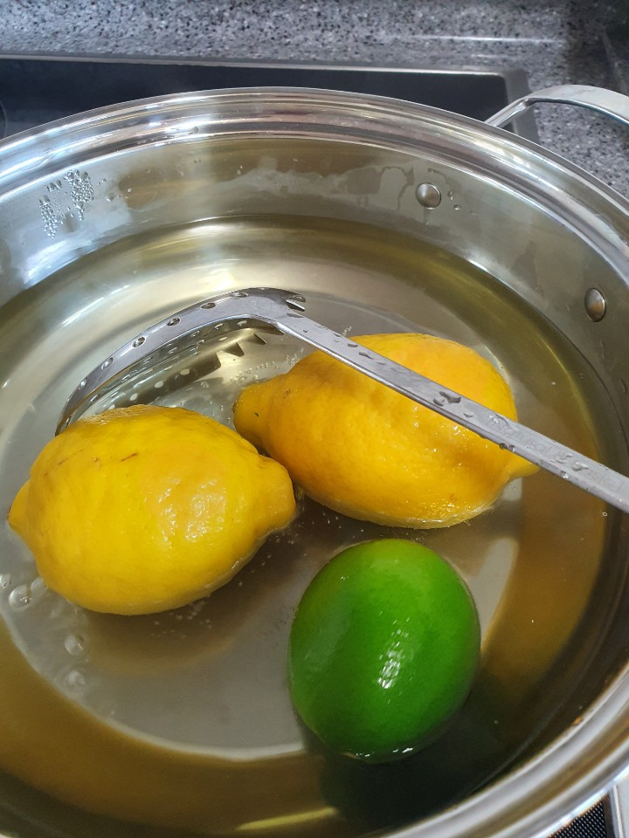
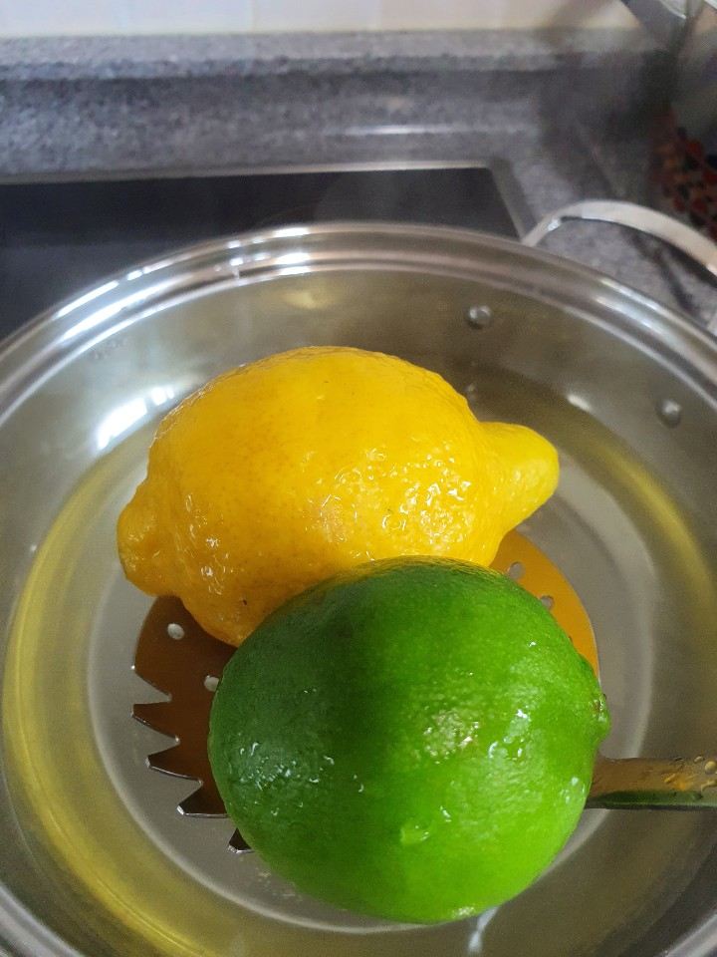
1
준비물(과일 소독)
끓은 물에 빠르게 건져낸다(데치듯이)

Slide 8
바나나+라임+키위

Slide 9
2
바나나+라임+키위
바나나 1개+라임 반절+키위2개

Slide 10
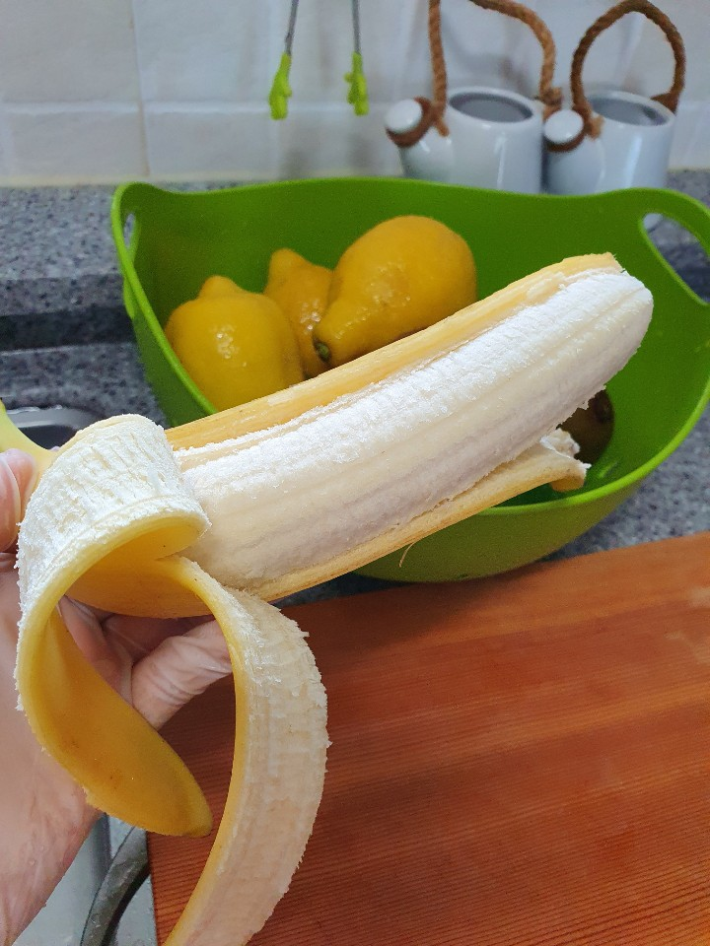
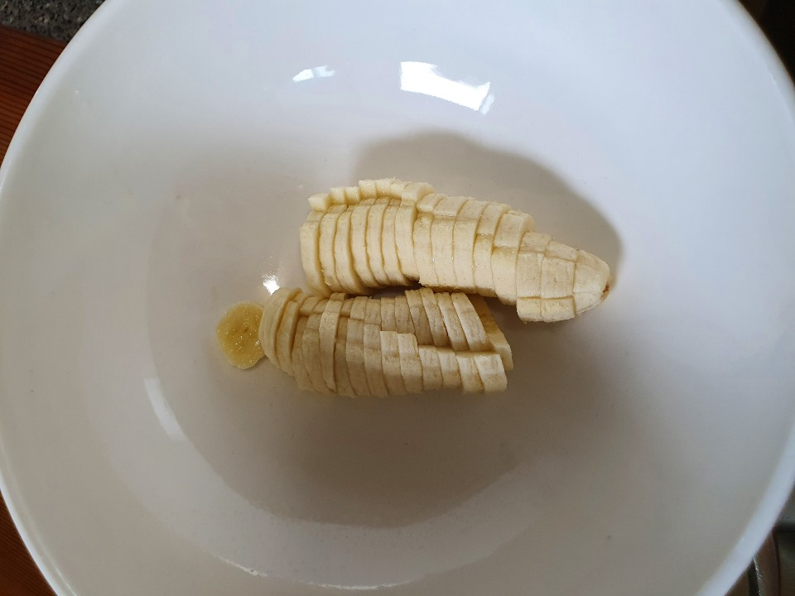
2
바나나+라임+키위
바나나 썰기
용기에 담기

Slide 11
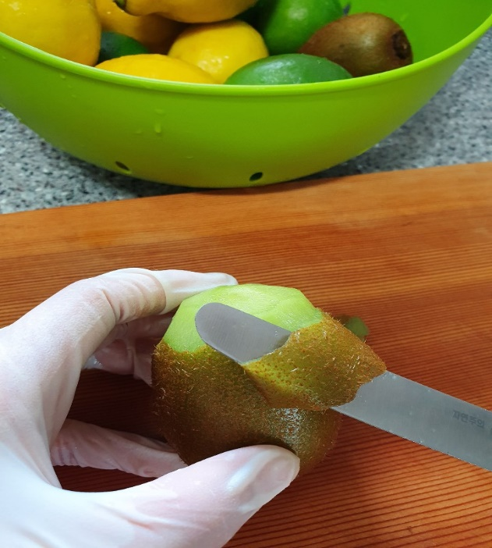
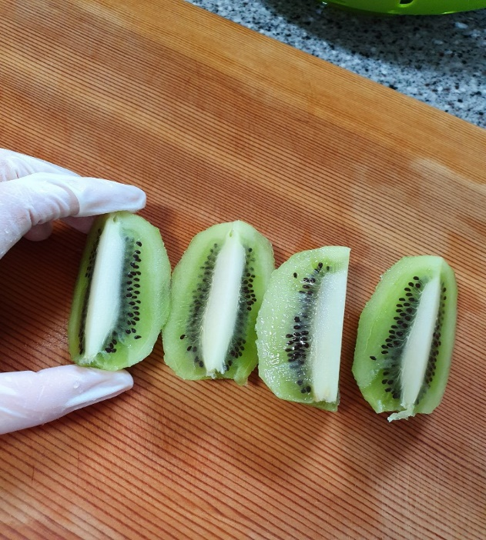
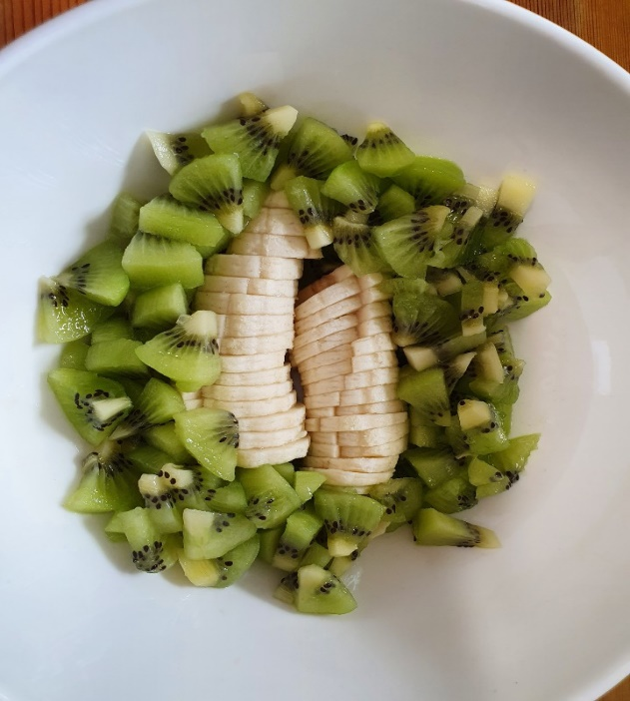
2
바나나+라임+키위
키위 껍질 벗긴 후
4등분 썰기
한입크기로 썰기
바나나 담긴 용기에 넣기

Slide 12
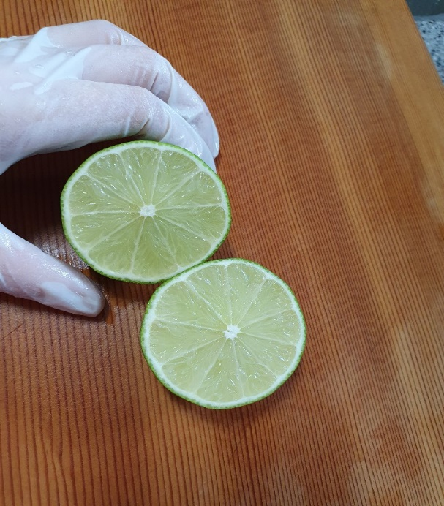
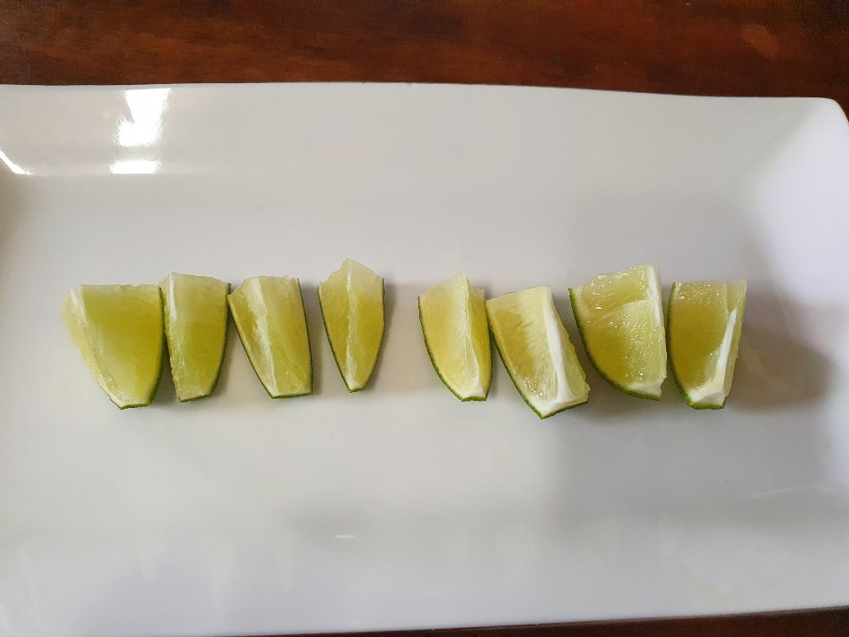
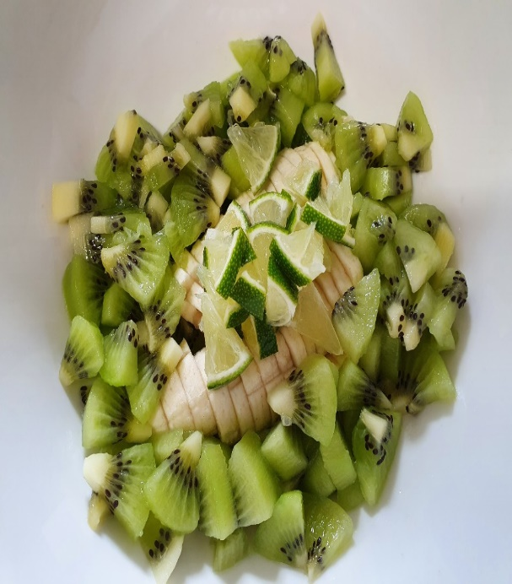
2
바나나+라임+키위
라임 반절만
피자모양처럼 썰기
한입크기로 썰기
바나나+키위 담긴
용기에 넣기

Slide 13
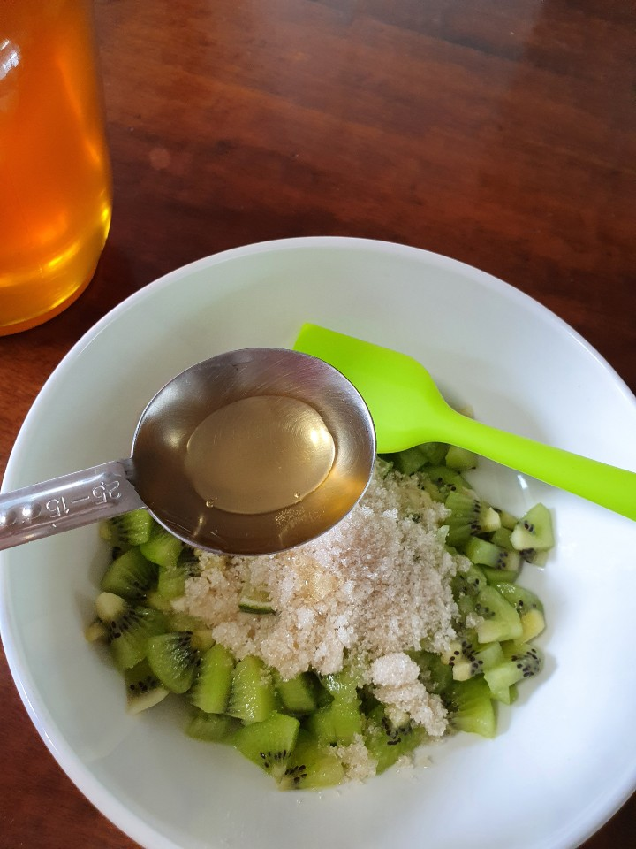
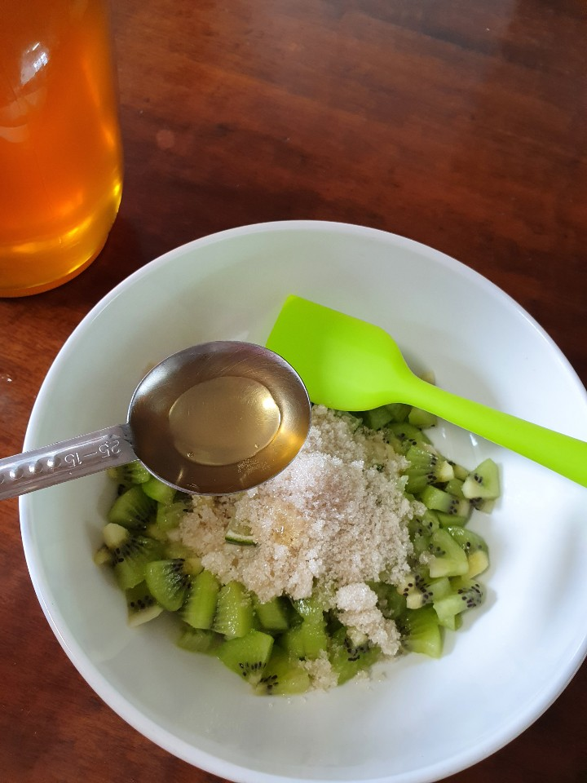
2
바나나+라임+키위
제공된 꿀과 유기농 과당을 반절 넣기

Slide 14
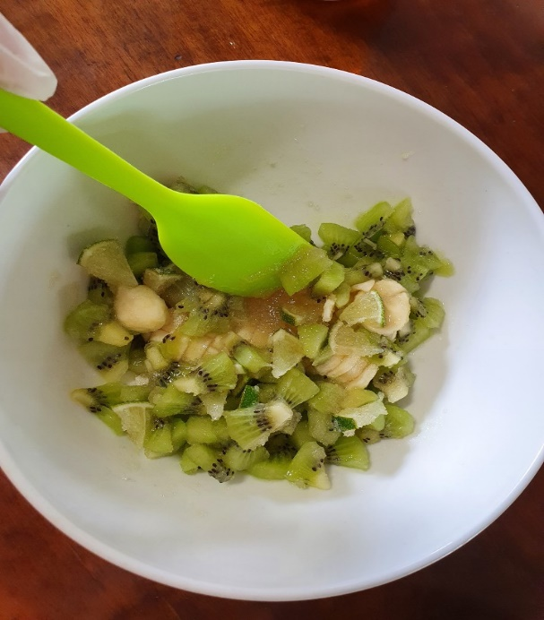
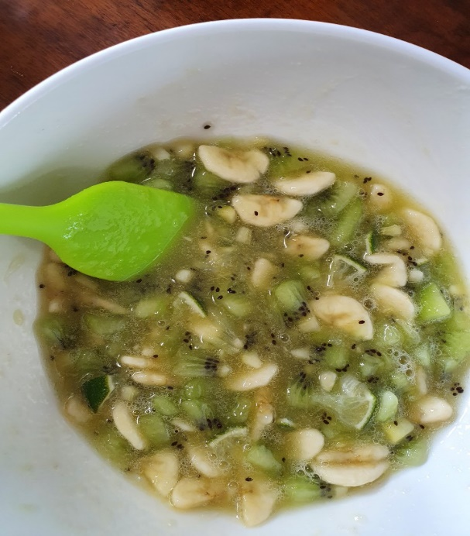
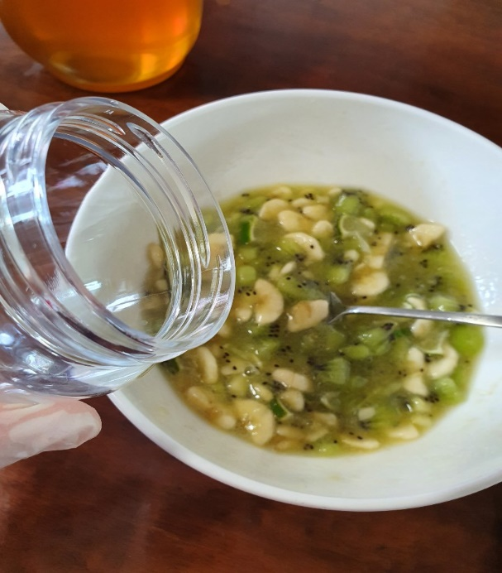
2
바나나+라임+키위
주걱으로 과당이 녹을 때까지 젓기
소독한 병에 담기

Slide 15
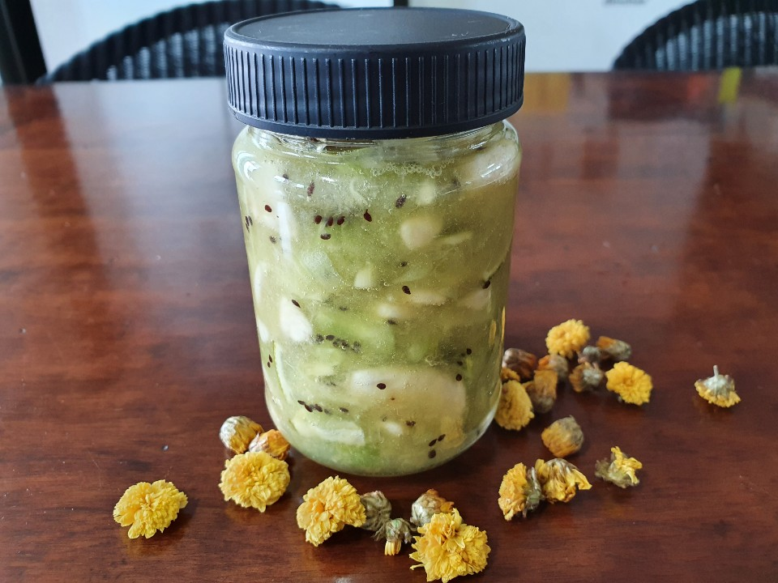
2
바나나+라임+키위
완성
*냉장고 보관*

Slide 16
레몬+라임
+블루베리

Slide 17
3
레몬+라임+블루베리
레몬2개 + 라임 반절 + 블루베리

Slide 18
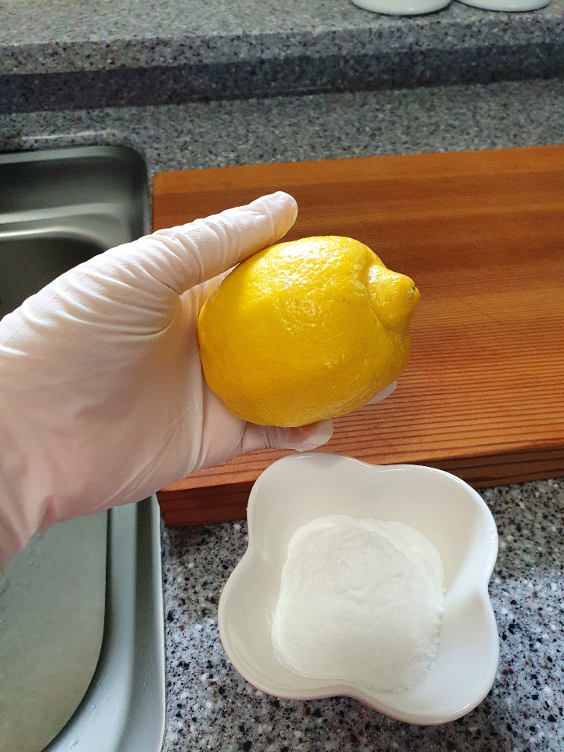
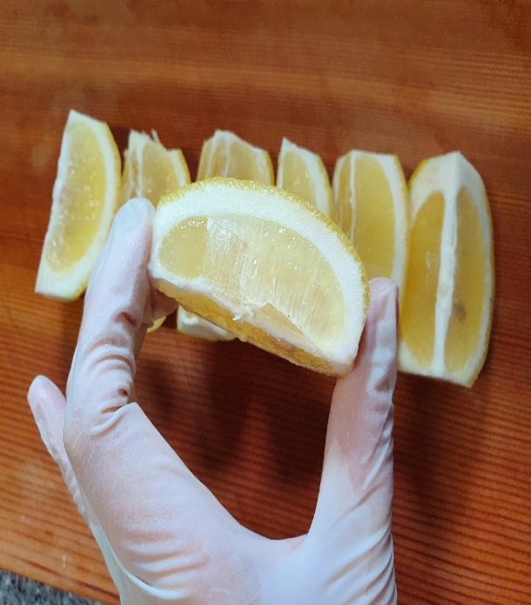
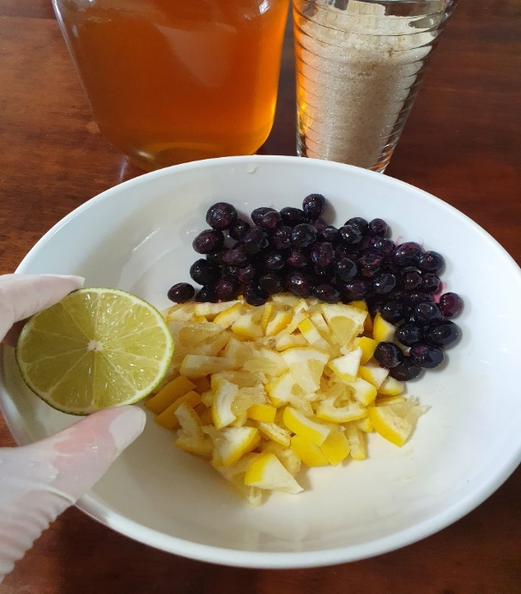
3
레몬+라임+블루베리
소독된 레몬
세로모양으로 썰기
레몬 썰기
용기에 담기

Slide 19
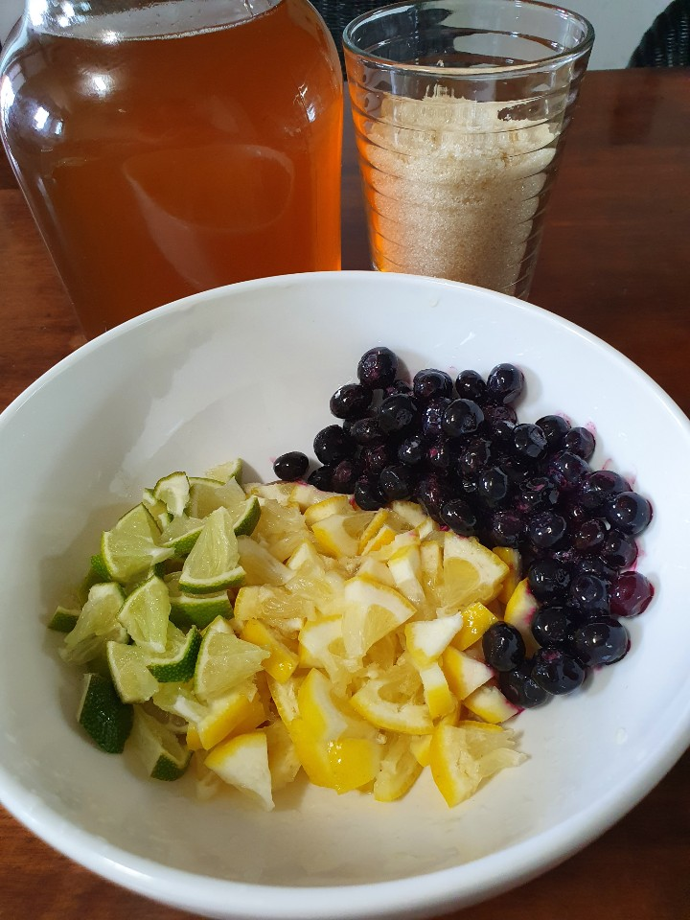
3
레몬+라임+블루베리
라임 반절만
피자모양처럼 썰기
한입크기로 썰기
용기에 담기

Slide 20
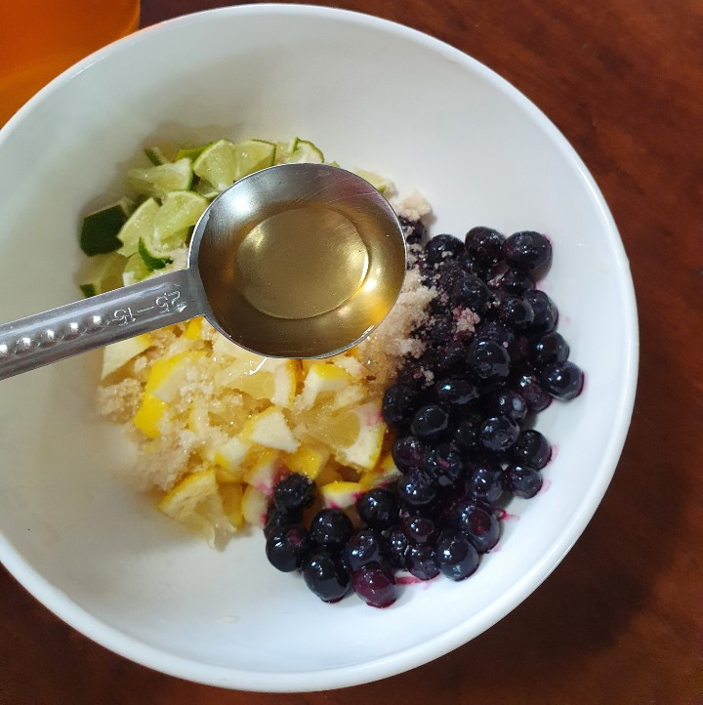
3
레몬+라임+블루베리
제공된 꿀과 유기농 과당을 반절 넣기

Slide 21
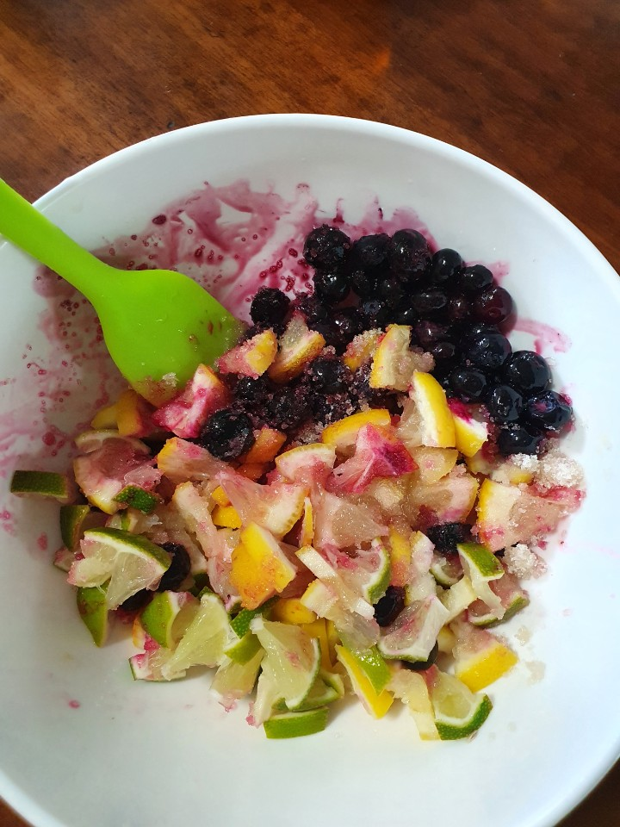
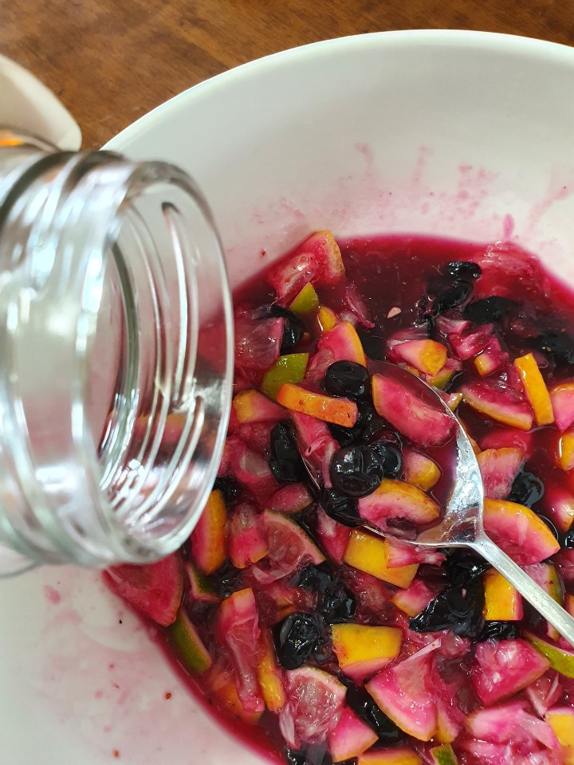
3
레몬+라임+블루베리
주걱으로 과당이 녹을 때까지 젓기
소독한 용기에 담기

Slide 22
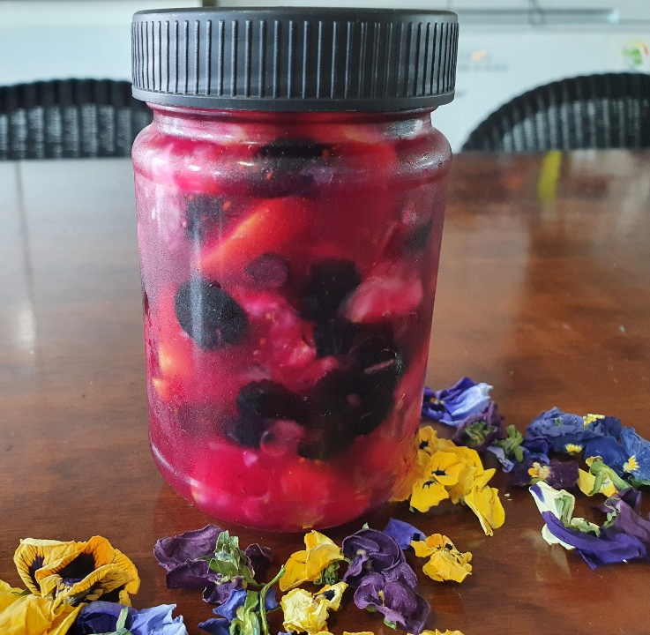
3
레몬+라임+블루베리
완성
*냉장고 보관*

Slide 23
마무리
활동

Slide 24
4
마무리 활동
1. 가족들과 과일청 만들고 있는 사진 찍기
2. 과일청 완성품 들고있는 사진 찍기
3. 만족도조사지 작성(칸은 결혼이민자 기준)
4. 가족들과 인터넷 검색 통해 활동일지 작성
5. 메일 보내주기 (사진2컷, 만족도조사지, 활동일지)
gsmf@hanmail.net
6. 냉장보관 2~3일 후 가족들과 맛있게 먹기
*냉장고 보관*

Slide 25

감사합니다♥

